Slide 1
Shadow game
Выполнили:Ефременко Иван, Барабашев Роман

Slide 2
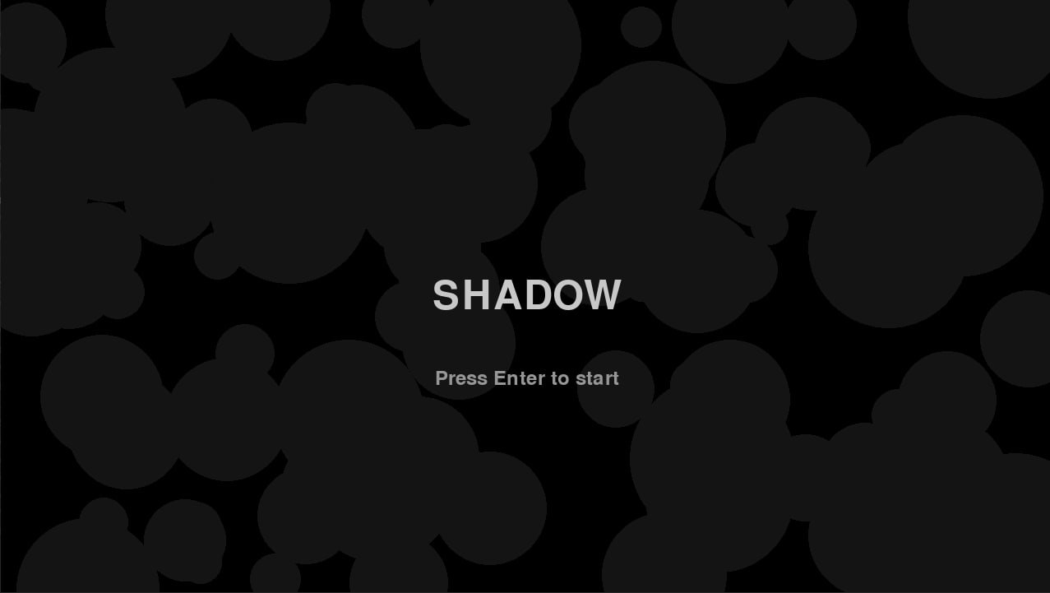
ВВедение
Наш проект — это двухмерная платформенная игра Shadow, разработанная с использованием библиотеки Pygame, которая черпает вдохновение из проекта Limbo . Главной целью нашего проекта было создание атмосферного игрового опыта, сочетающего минималистичную графику, головоломки и интересный геймплей.

Slide 3
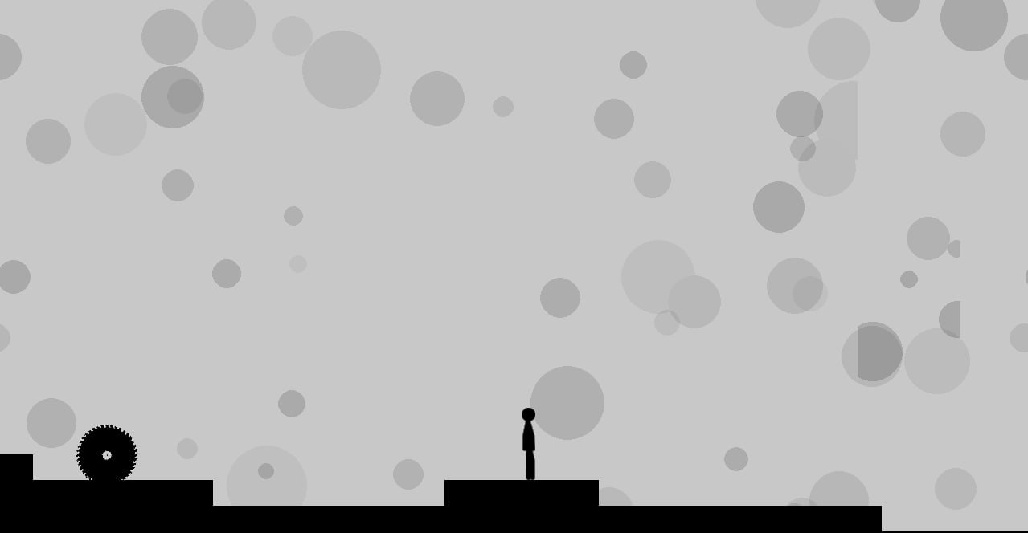
Задачи проекта
Создание атмосферы : Разработать визуальный стиль и звуковое сопровождение.
Разработка механик : Реализовать головоломки, врагов а также передвижение персонажа
Обучение и практика : Углубить знания в области разработки игр на Python, научиться работать с Pygame и организовывать совместную работу над проектом.

Slide 4
структура
class DustParticle-создает партиклы пыли
class Enemy-создает врагов
class Trigger-триггеры для игры
class Camera-создает камеру для игры

Slide 5
особенности приложения
1. Минималистичная графика
Использование чёрно-белой цветовой палитры для создания атмосферы Простые спрайты персонажей и объектов, которые
подчёркивают стилистику игры.
2. Головоломки
Уровни спроектированы так, чтобы требовать от игрока аналитического мышления и внимательности.
Взаимодействие с окружающей средой: движущиеся платформы, ловушки.
3. Геймплей
Система сохранений, позволяющая игроку вернуться к предыдущим точкам прогресса.
4. Звуковое сопровождение
Оригинальный саундтрек, создающий напряжённую и загадочную атмосферу.
Звуковые эффекты, реагирующие на действия игрока и события в игре (например, шаги, шум механизмов, звуки окружающей среды).
Адаптивная музыка, меняющаяся в зависимости от ситуации или уровня.

Slide 6
технологии
В нашем проекте мы использовали библиотеки:
pygame- Основная библиотека для создания игры: управление графикой, звуком, событиями и игровым циклом.
random- Генерация случайных чисел для создания динамических элементов
os- Работа с файлами и путями для загрузки ресурсов (спрайтов, звуков) и сохранения прогресса.
csv- База данных
pygame.mixer- Воспроизведение музыки и звуковых эффектов для создания атмосферы игры.

Slide 7
Заключение
Проект помог изучить разработку игр на Pygame
Успешно реализованы атмосфера, головоломки и интерактивный геймплей.
Возможности доработки:
Улучшение графики и добавление новых уровней.
Оптимизация производительности.
Добавление мультиплеера или системы достижений.
Перспективы развития:
Перенос на мобильные платформы.
Создание сообщества игроков.
Разработка AI для врагов или помощников.

